Slide 1

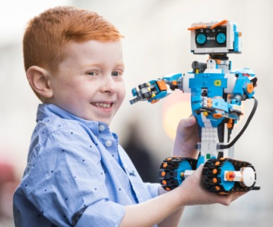
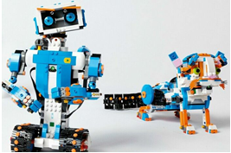
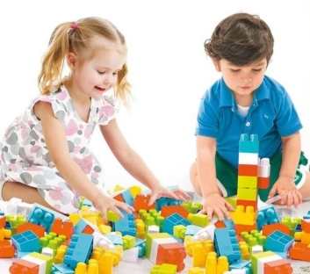
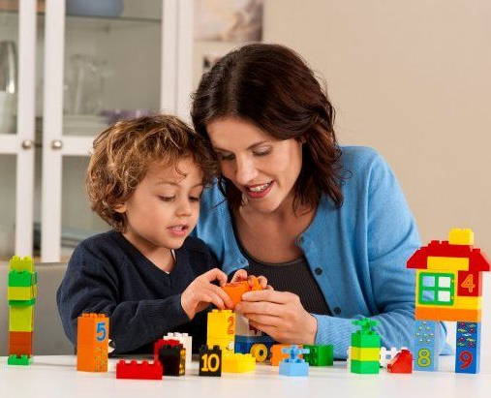
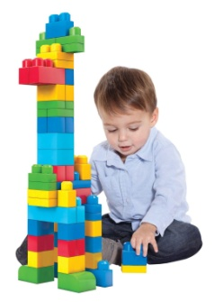
Тольятти 2021г.
Муниципальное автономное дошкольное образовательное учреждение
детский сад №200 "Волшебный башмачок"
городского округа Тольятти
Авторская разработка на тему:» Создание предметно-развивающей среды для развития у детей инженерно- творческого мышления»
Подготовил: Воспитатель высшей квалификационной категории Клачкова Татьяна Евгеньевна

Slide 2
Программа «От Фребеля до робота: растим будущих инженеров» - это одновременно и обучение, и детское техническое творчество, и развитие комплекса компетенций для успешной социализации, позволяющих ориентироваться в условиях современного мира, это возможность для детей реализовывать свои игровые интересы, потребности в самостоятельности и самореализации.

Slide 3
Цель проекта: разработка системы формирования у детей предпосылок готовности к изучению технических наук средствами игрового оборудования в соответствии с ФГОС дошкольного образования.
Для успешной работы по проекту разработана парциальная программа дошкольного образования «От Фрёбеля до робота: растим будущих инженеров» (АВТОРЫ: к.п.н. Волосовец Т.В., к.п.н. Карпова Ю.В., ТимофееваТ.В.; рецензент – д.п.н., профессор Асмолов А.Г.)

Slide 4
Для решения этой задачи необходимо организовать в образовательном пространстве системы дошкольного образования предметную игровую техносреду, адекватную современным требованиям к политехнической подготовке детей (ее содержанию, материально-техническому, организационно-методическому и дидактическому обеспечению) и их возрастным особенностям в условиях реализации ФГОС дошкольного образования.

Slide 5
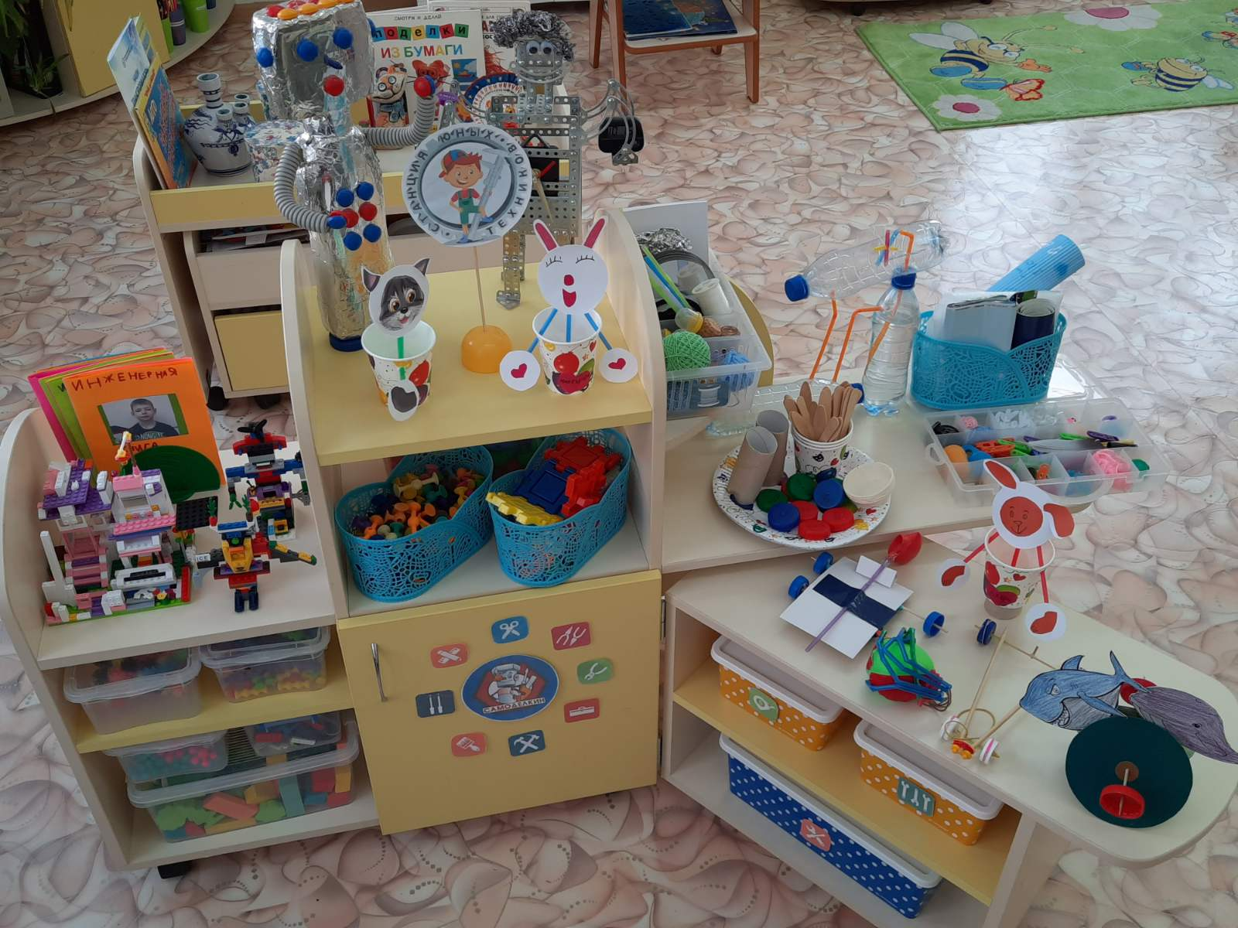
Лаборатория по техническому развитию

Slide 6
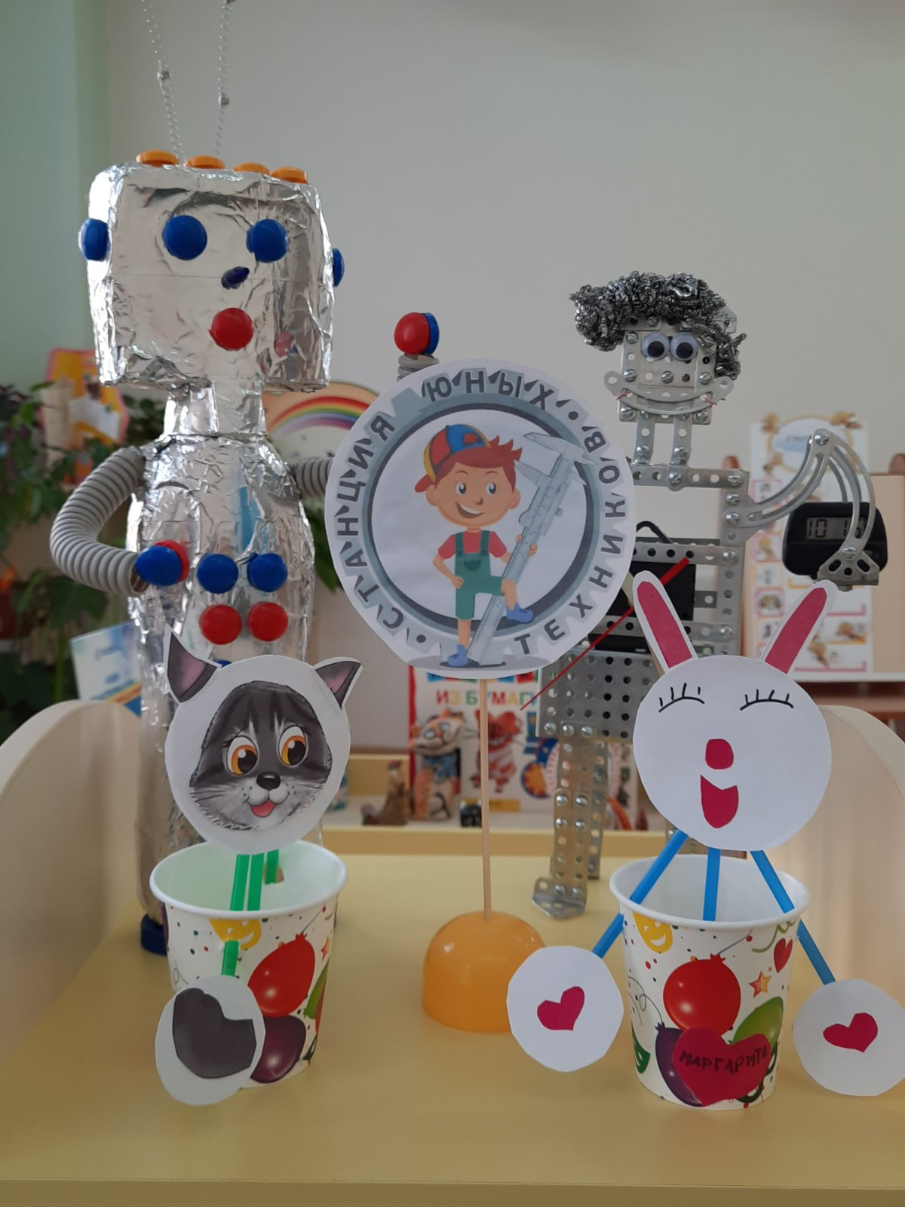
«Станция юных техников»

Slide 7
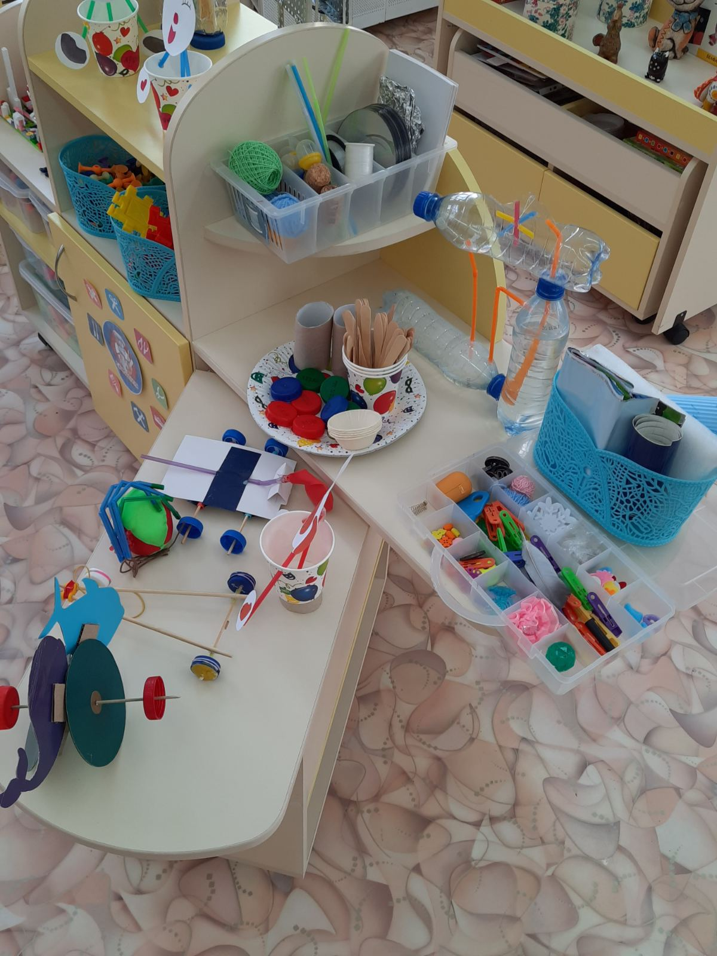
«Опытные образцы поделок»
Ребята по желанию могут изменить, дополнить свои поделки самостоятельно или со своими друзьями.

Slide 8
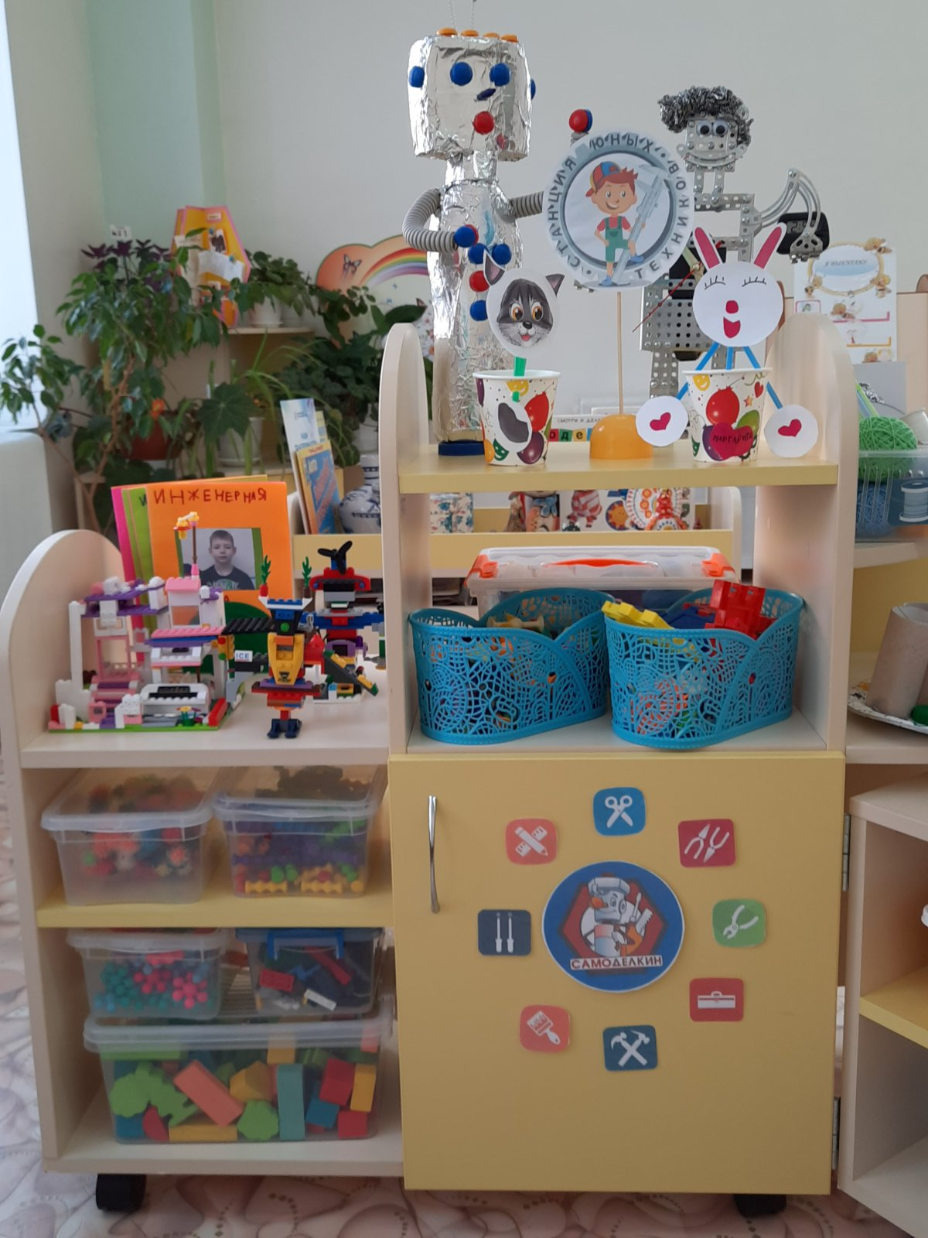
Очень важно, чтобы все необходимое находилось в одном месте.

Slide 9
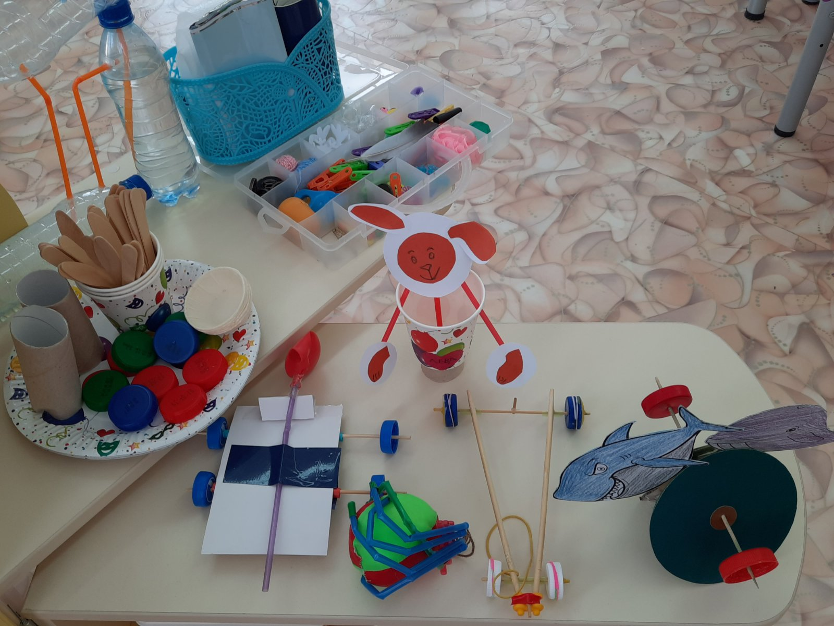
Дети используют разнообразный материал: и разноцветные крышечки, и деревянные палочки, и пустые втулки, и разные карабинчики…

Slide 10
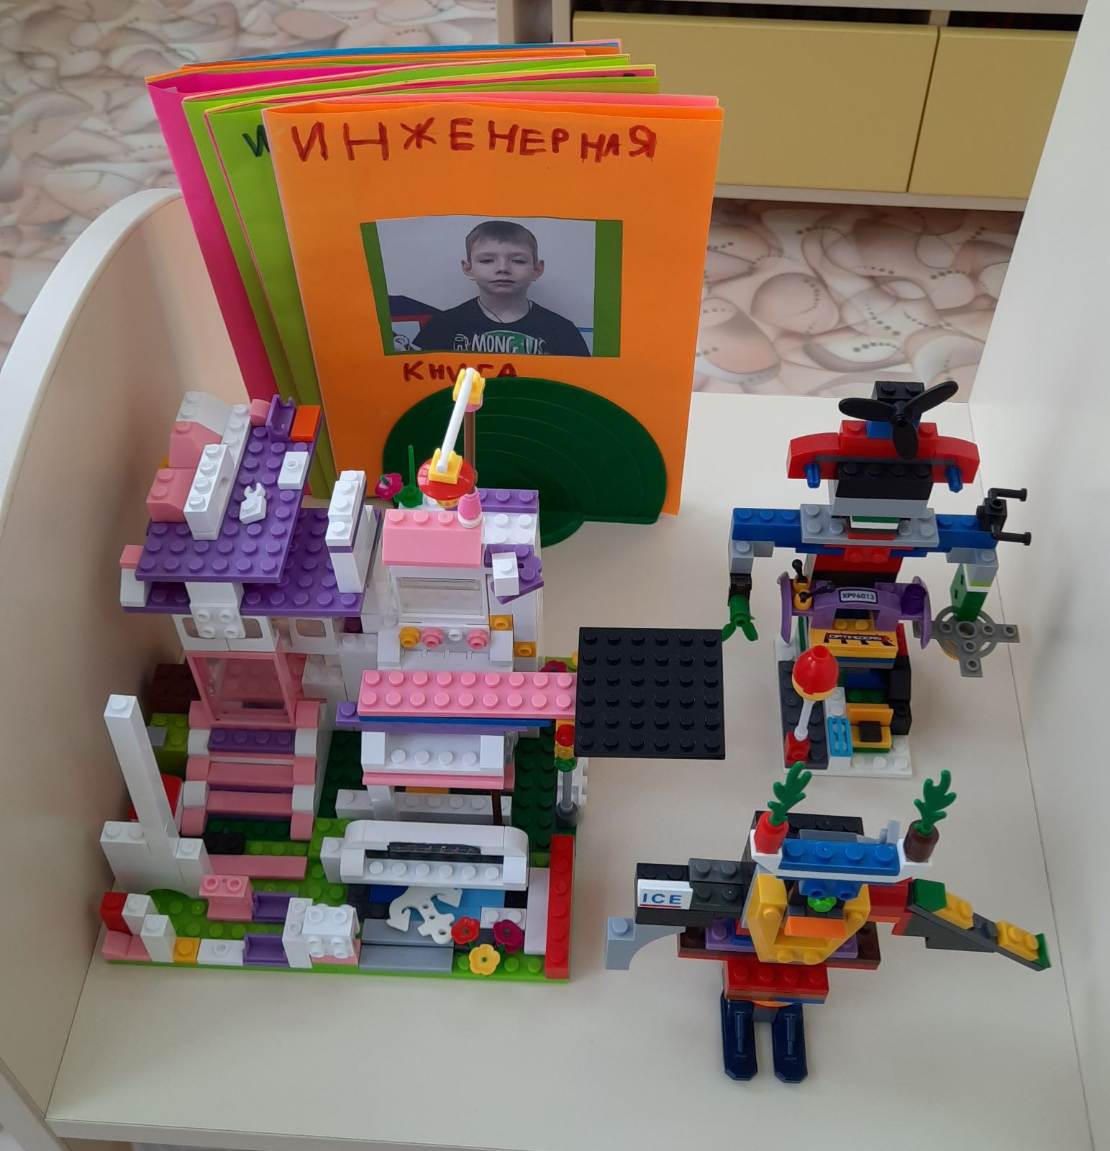
«Инженерные книги» Дети не только придумывают и сооружают поделки, но и учатся планировать свою деятельность, зарисовывают схемы постройки, повторяют технику безопасности при работе.

Slide 11
Спасибо за внимание!

